Slide 1
Нескучная классика и не только

Slide 2

Евгений Винокуров
«О музыке»

Slide 3

Стихия музыки – могучая стихия

Slide 4
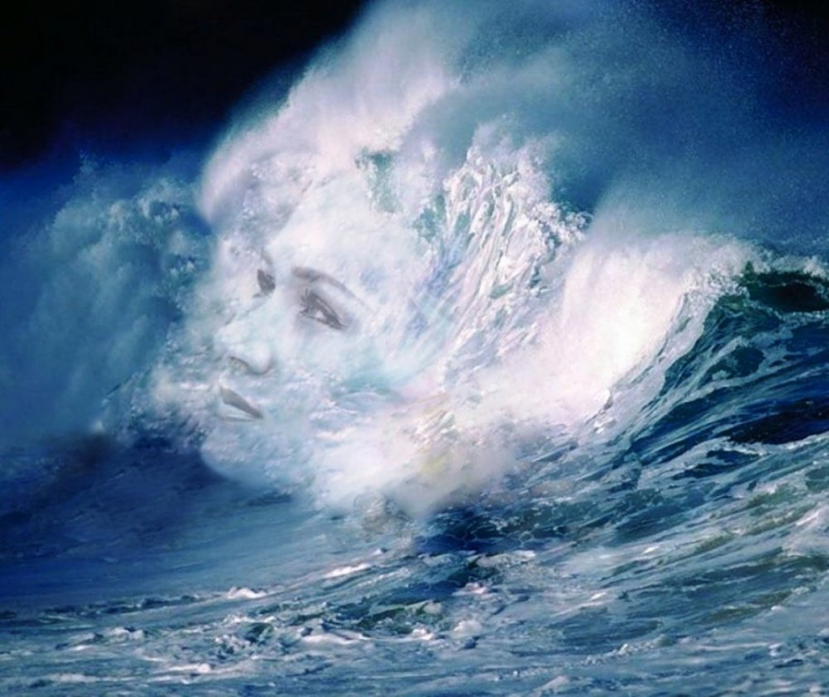
Она и не видна и невесома

Slide 5

Все духи музыки

Slide 6

Призыв к свободе от земных оков

Slide 7
Музыка классиков

Slide 8
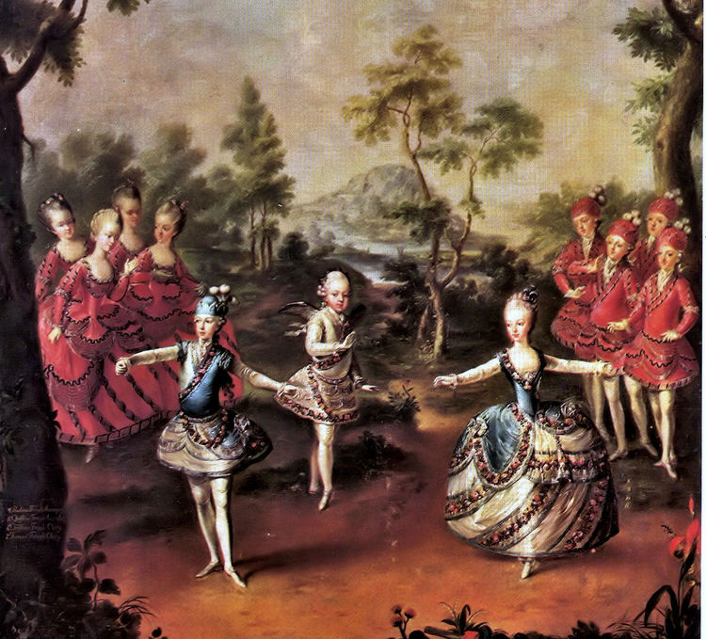
В.А. Моцарт
Менуэт

Slide 9
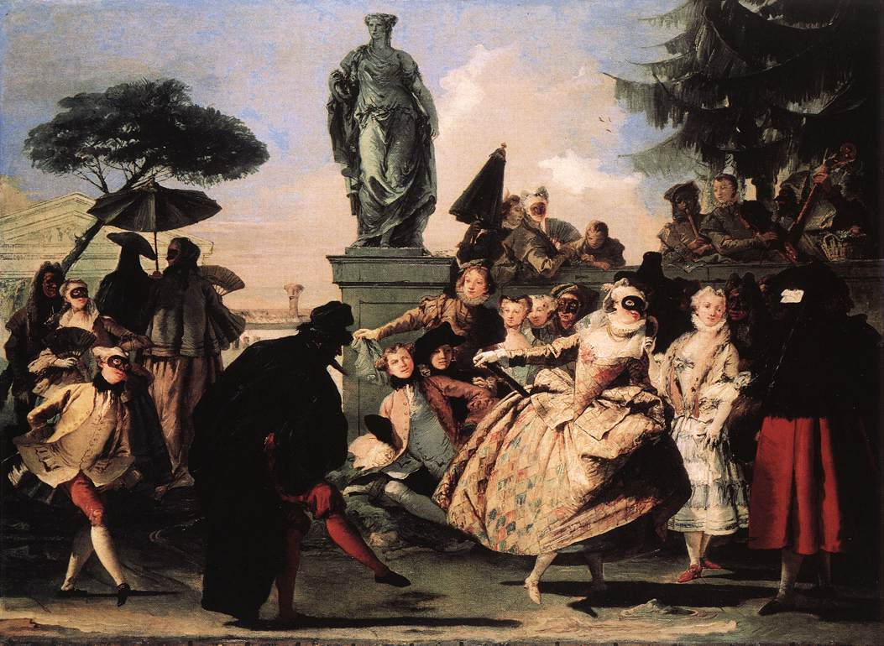
К. Нихельман
Менуэт

Slide 10
Русская музыка

Slide 11
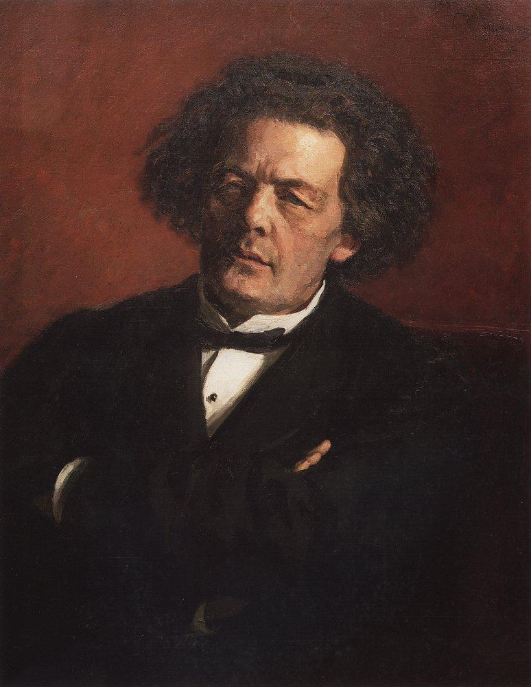
Антон Рубинштейн

Slide 12

А. Рубинштейн
Мелодия

Slide 13
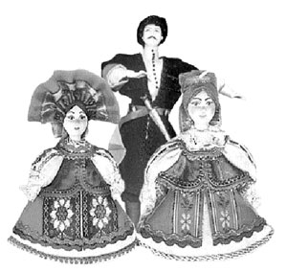
«Хаз булат удалой» русская народная песня переложение для фортепиано

Slide 14
Зарубежная музыка

Slide 15

Страна тысячи озёр - Финляндия

Slide 16
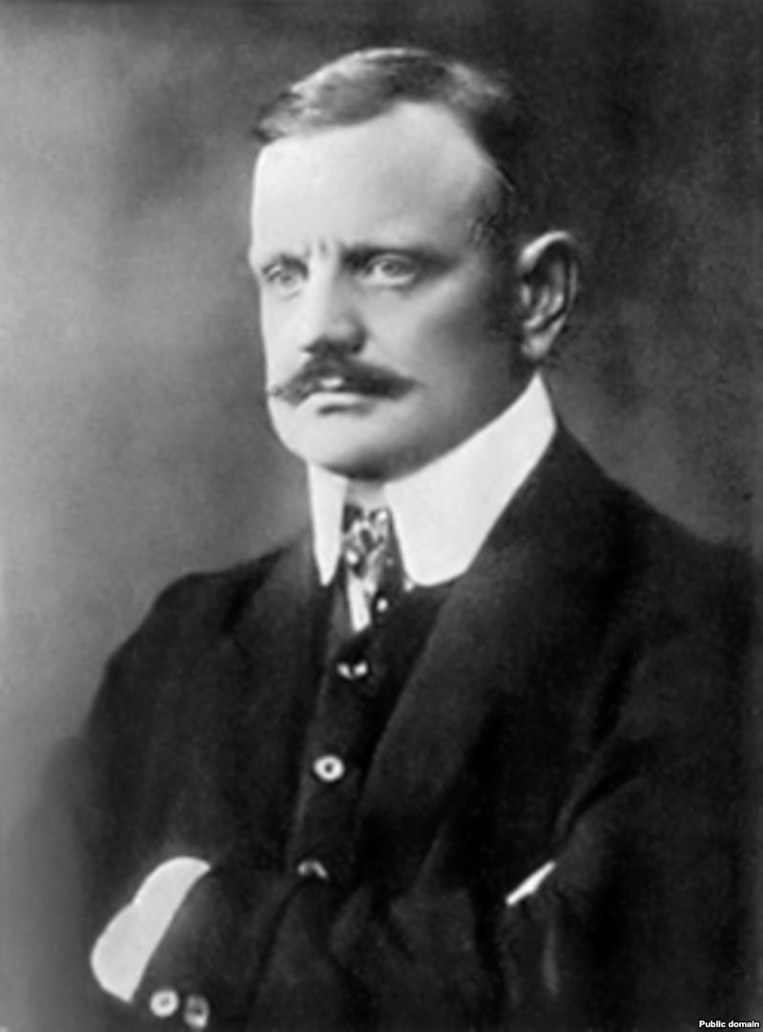
Ян Сибелиус

Slide 17
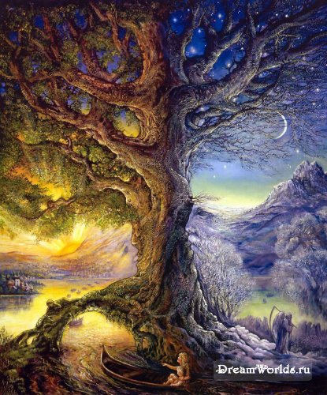
Я. Сибелиус
Экспромт

Slide 18
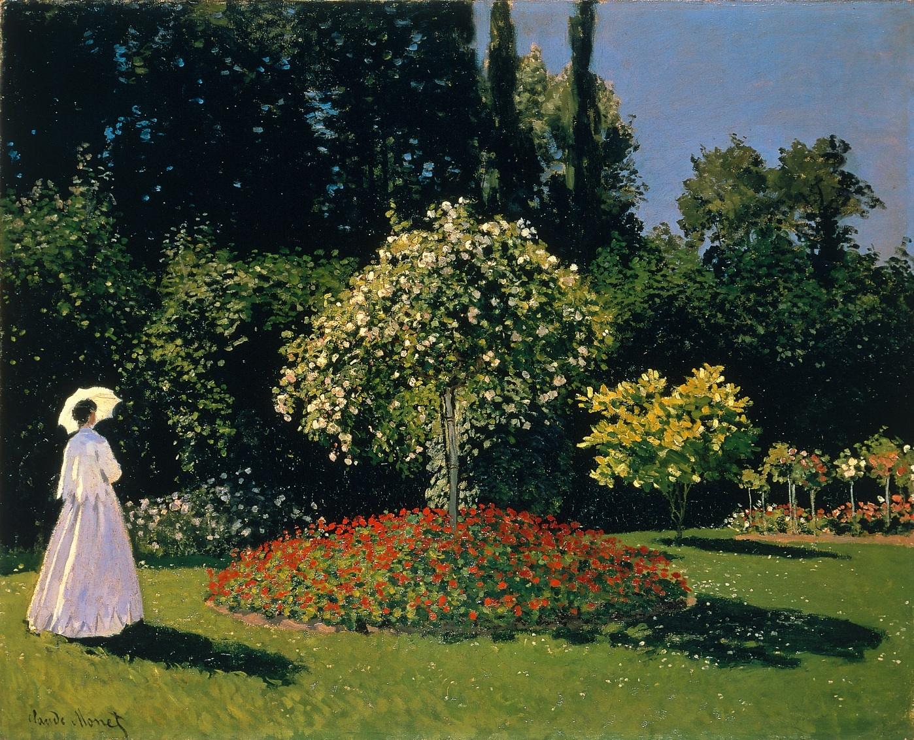
Ф. Шуберт – Ф. Лист
«Ты мой покой»

Slide 19
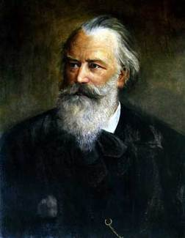
Иоганнес Брамс

Slide 20
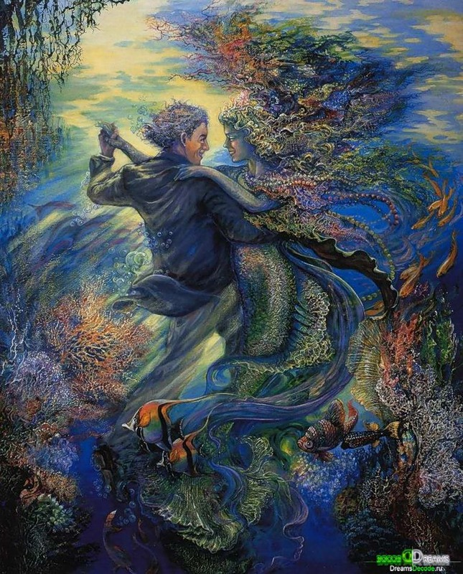
И. Брамс
Вальс

Slide 21
Музыка современных композиторов

Slide 22
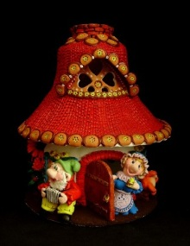
И. Бойко
«Весёлый гном»

Slide 23
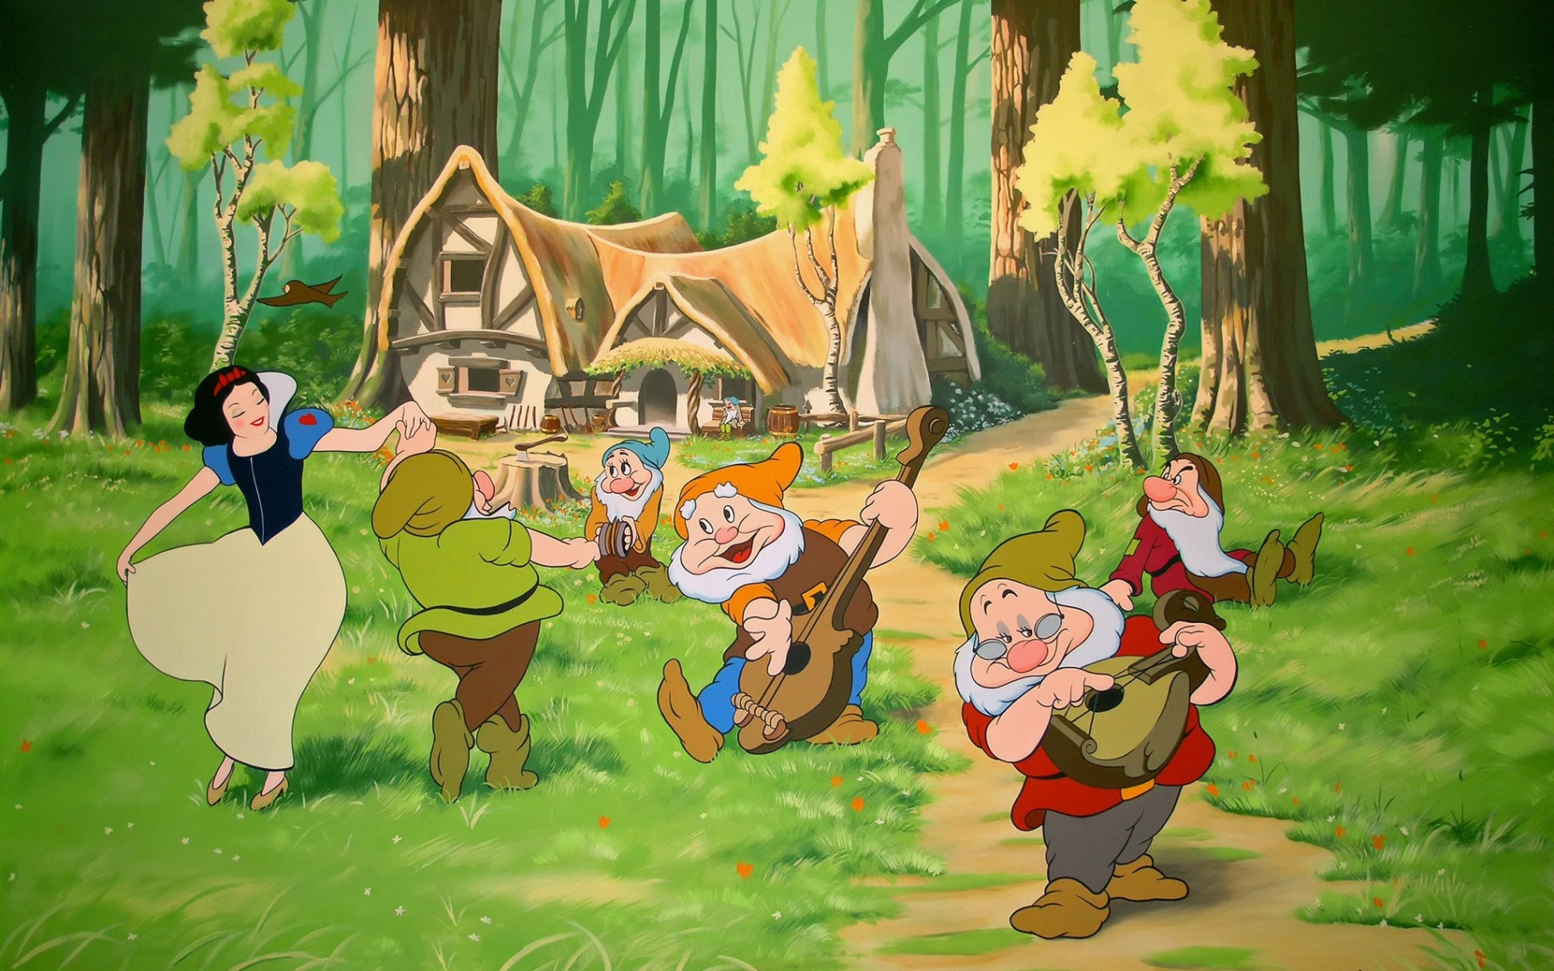
М. Шмитц
Марш гномиков

Slide 24
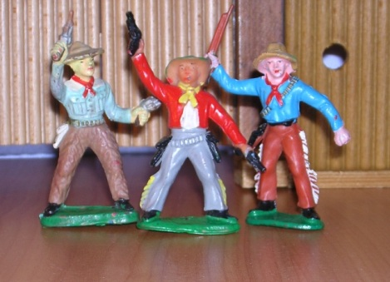
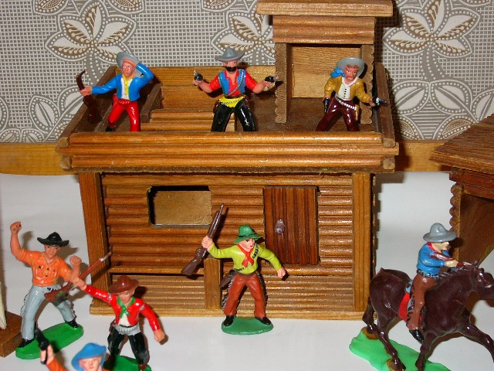
М. Шмитц
«Человек из старого кино»

Slide 25
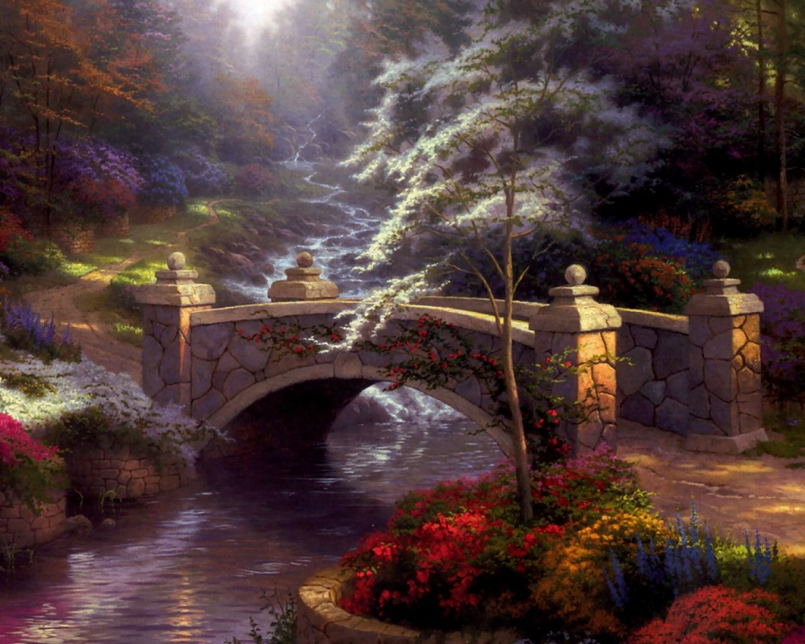
Н. Джоани
«Песня таинственного сада»

Slide 26

И. Якушенко
«Первое знакомство»

Slide 27

Р. Щедрин
Юмореска

Slide 28
Музыка композиторов Татарстана

Slide 29

З. Хабибуллин
«Колыбельная»

Slide 30
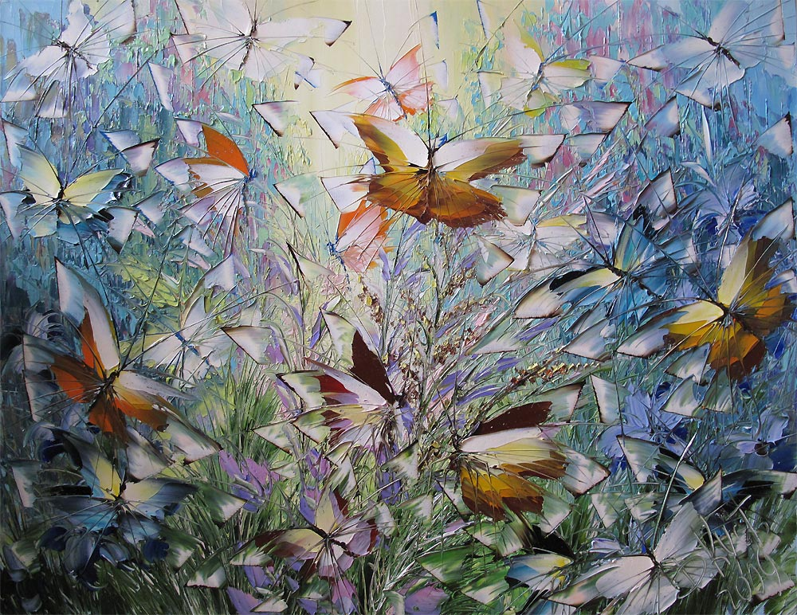
Л. Батыркаева
«Лесной мотылёк»

Slide 31
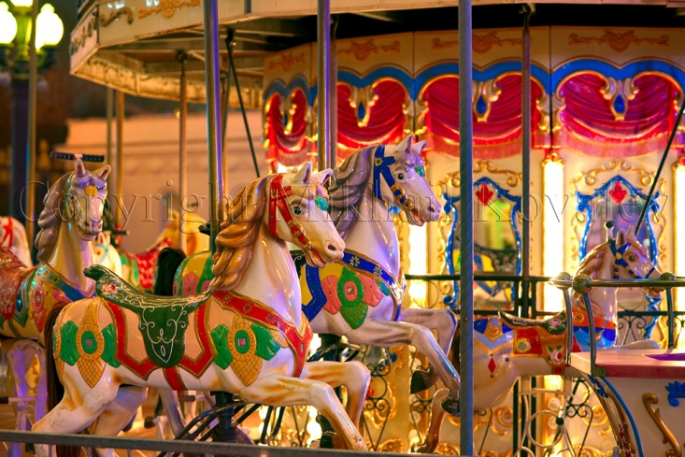
А. Касимова
«Старая карусель»

Slide 32
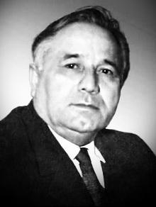
Мансур Музафаров

Slide 33

М. Музафаров
«Соловей и голубь»

Slide 34
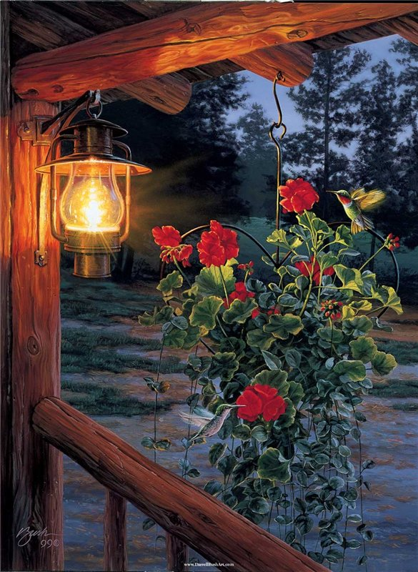
М. Музафаров
«В тихом саду»

Slide 35
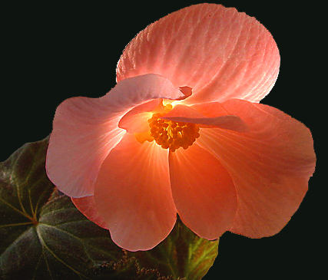
М. Музафаров
«Аленький цветочек»

Slide 36
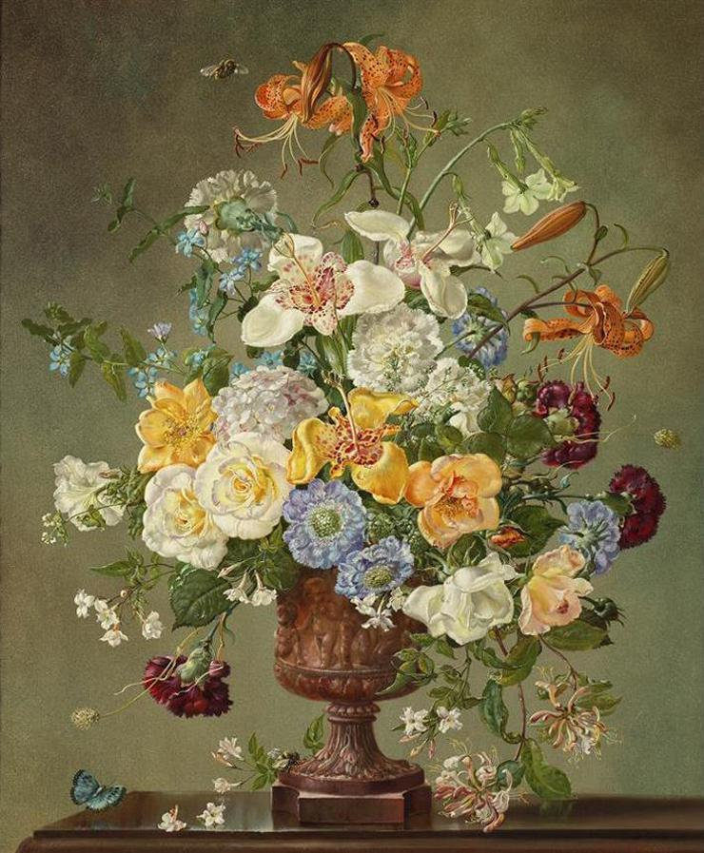
М. Музафаров
Концерт (I часть)

Slide 37
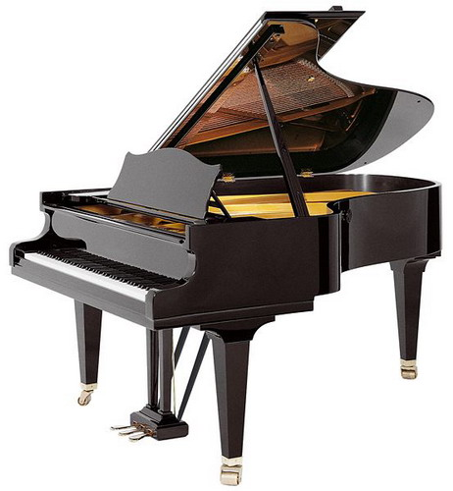
Р. Губертс
«Блестящий галоп»

Slide 38
Благодарим за интерес, проявленный к нашему концерту!

Slide 39
Автор-составитель
Ермакова М.В.
(238-871-184)

